Slide 2
Vyhledávání z pohledu zpracování přirozeného jazyka
Vojtěch Prokop
pro0255
https://github.com/pro0255/SE

Slide 3
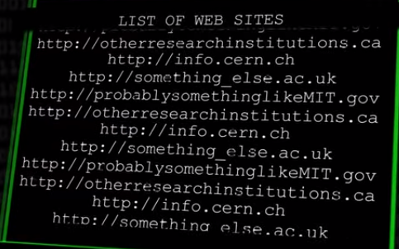
Úvod do vyhledávání
Seznam webových stránek
Sofistikovanější přístup -> Fulltextové vyhledávání na Internetu

Slide 4
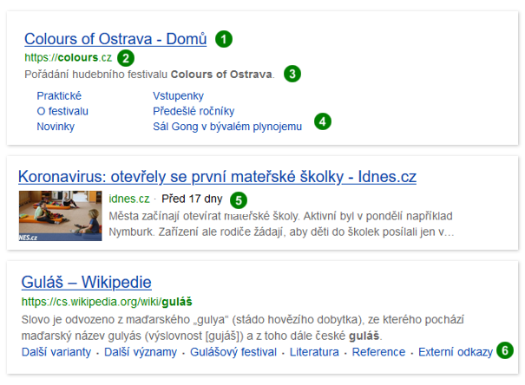
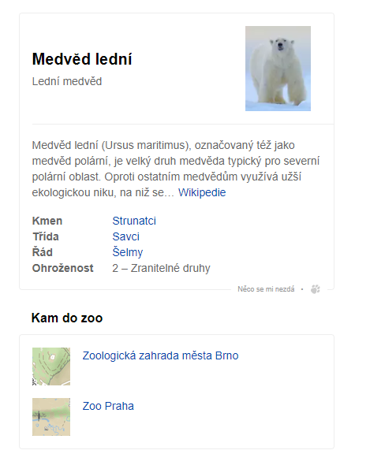
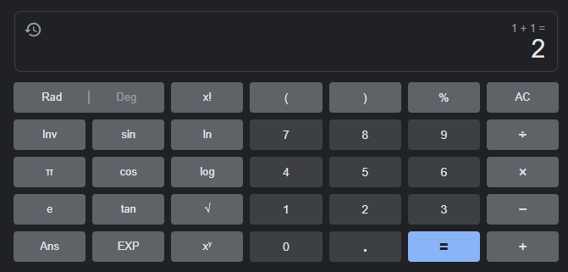
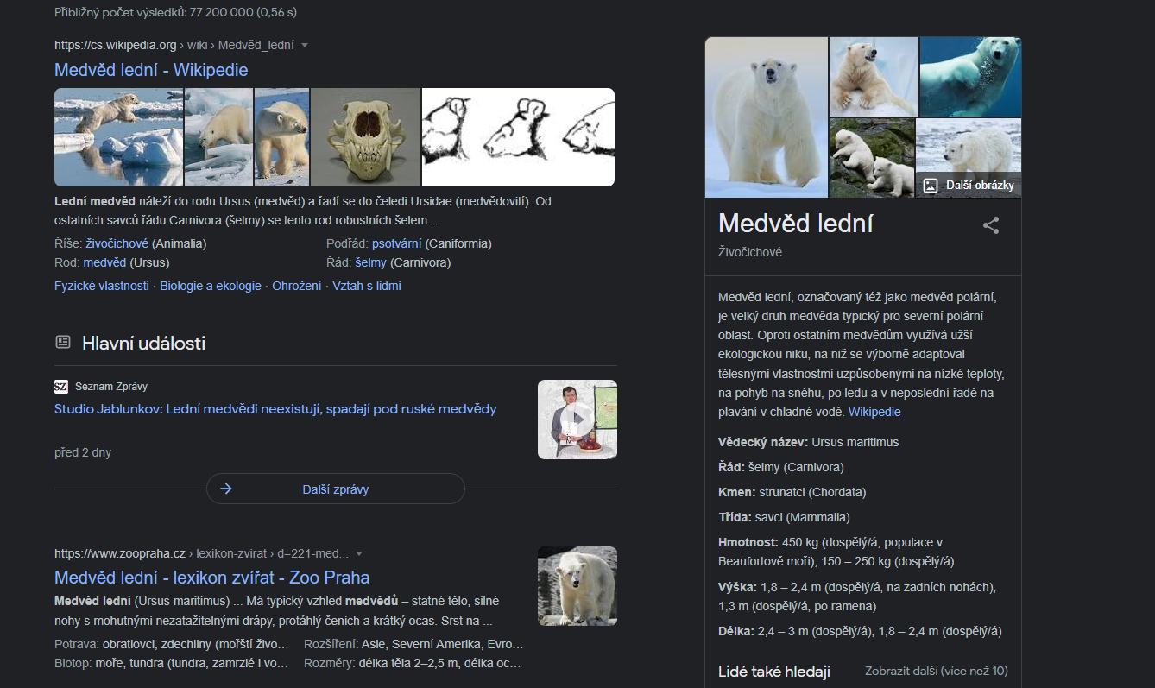
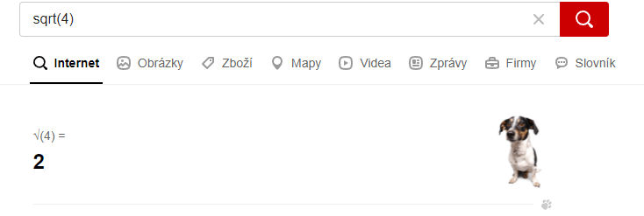
Struktura výstupu
Stránka výsledku - SERP
Popis obrázku
Titulek
URL
Popisek
Rychlé odkazy
Doba publikování
Osnova
Komponenty
Miniaplikace
Odpovídač
Chytré karty

Slide 5
Proces vyhledávání
Crawler
Index
Dotaz
SERP

Slide 6
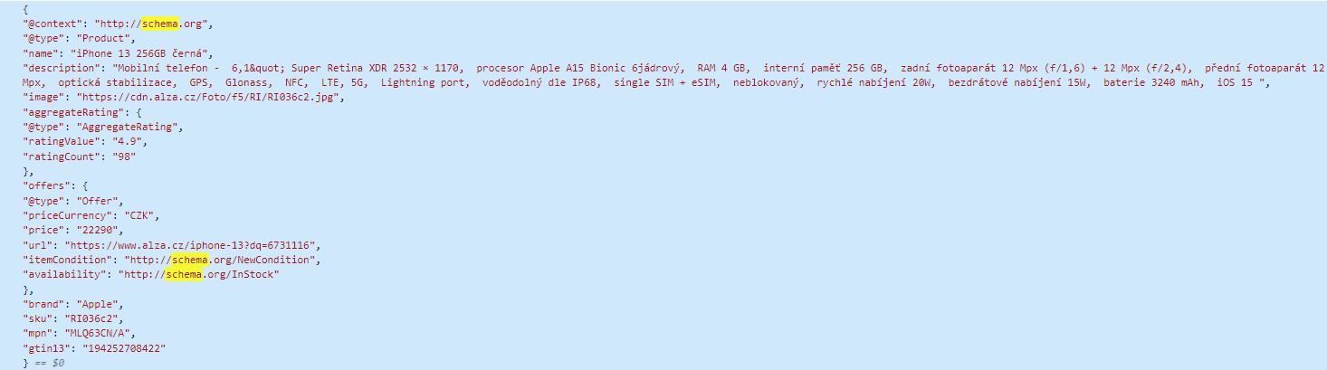
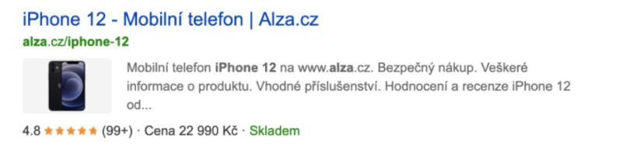
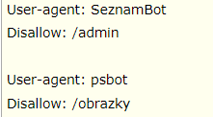
Co je to pavouk?
Robot, pavouk, SeznamBot
Kde začít?
Robots.txt
Strukturovaná data
schema.org
Open Graph

Slide 7
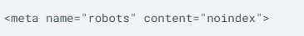
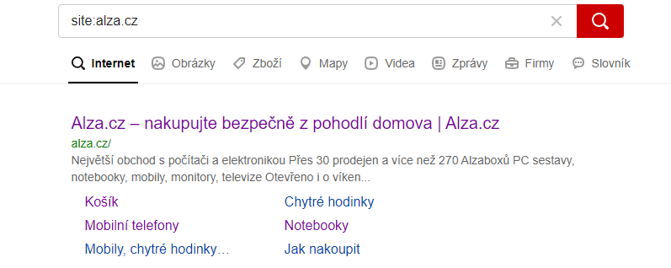
Indexování
Správná konfigurace stránky
Automatická indexace
Kontrola dostupnosti v indexu
Přidat stránku do vyhledávání
IndexNow
https://search.seznam.cz/wt/pridej-stranku

Slide 8
Pavouk mě dostal co teď?
Sestavení SERP
Soutěž o nejlepší umístění
Balík algoritmů, dle kterých se výsledky řadí
PageRank
TF-IDF
Kosinová podobnost
Data ovlivňující výstup
Historie prohlížení
Lokace
Položený dotaz
Kvalita hledané stránky

Slide 9
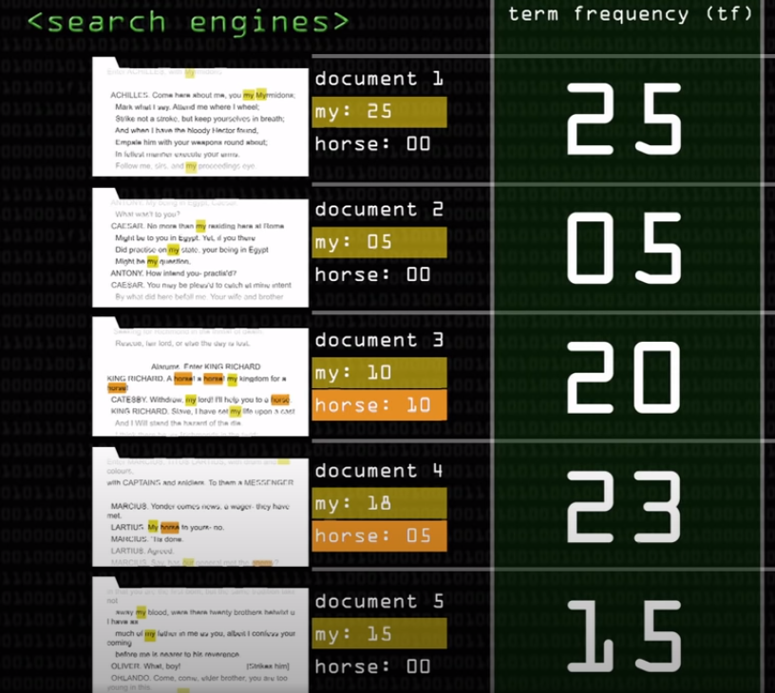
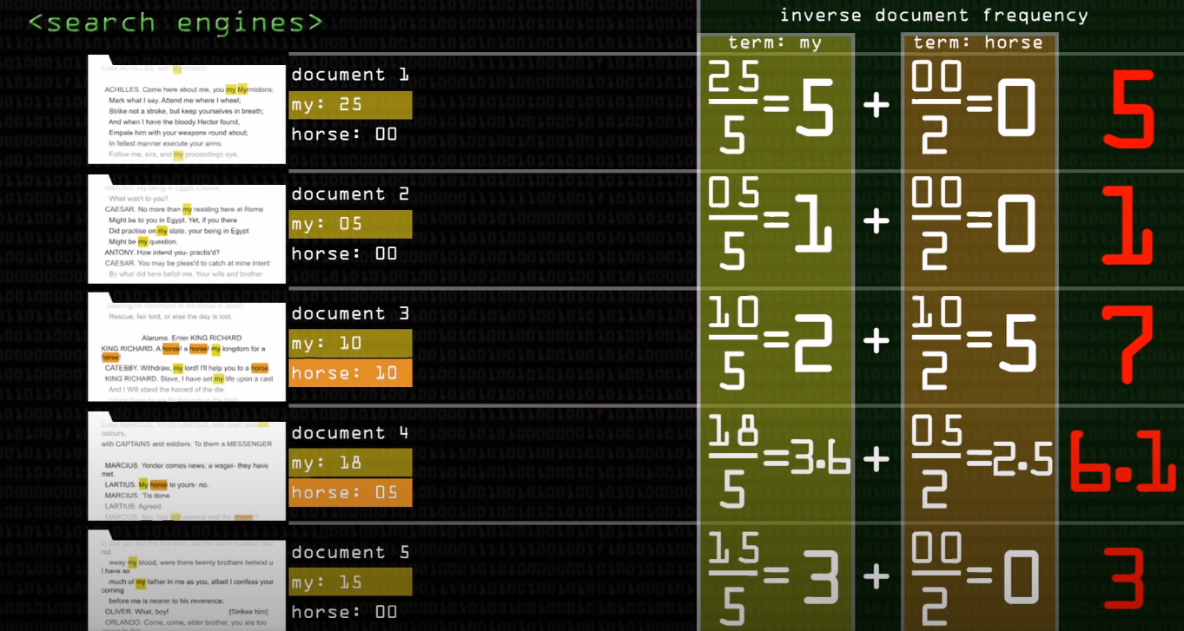
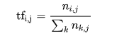
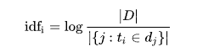
Okénko do zpracování přirozeného jazyka
Dotaz: Můj kůň
BoW vs TF-IDF
Normalizace
Invertovaný index
Pomalý výpočet
Předzpracování dat
Přepočítání hodnot

Slide 10
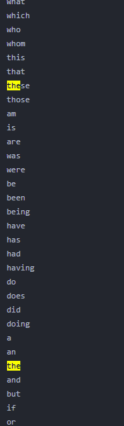
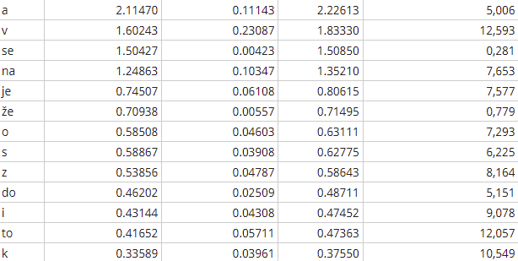
Stopslova
Dotaz: Můj kůň
Irelevantní
Představa vypuštění „můj“
Časová složitost, komprese
https://gist.github.com/sebleier/554280

Slide 11
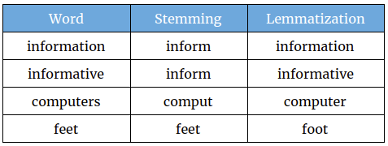
Lemmatizace a Stemmatizace
Dotaz: Můj kůň
Vyřešení derivátů
Pokrytí většího počtu dokumentů
Úprava dotazů a dokumentů
Slovní augmentace

Slide 12
Pozice slov
Dotaz: Můj kůň
Ztráta vědomosti o dané pozici v rámci dokumentu
Bonusové ohodnocení za bližší výskyt
Příklad
Můj kůň a já
Můj milovaný kůň
Můj kamarád vypadá jako kůň
Neuronové sítě

Slide 13
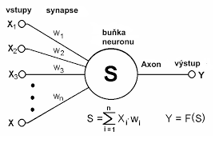
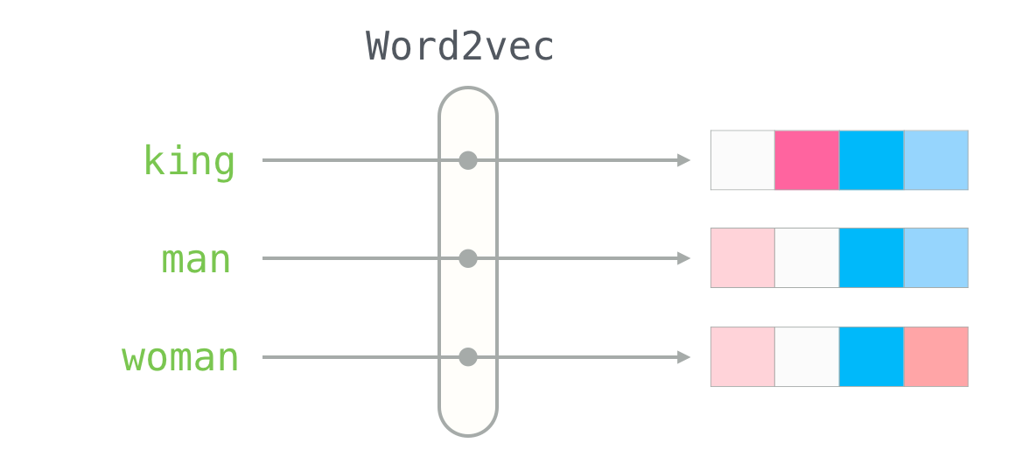
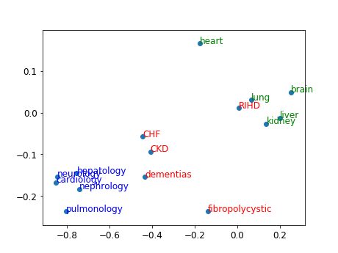
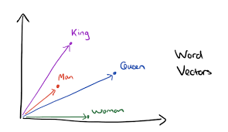
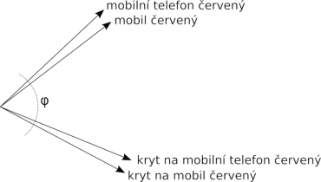
Neuronové sítě
Metody založené na frekvenci výskytu slova
Vnoření slov (Word2Vec, GloVe)
Modelování přirozeného jazyka
Kosinová podobnost

Slide 14
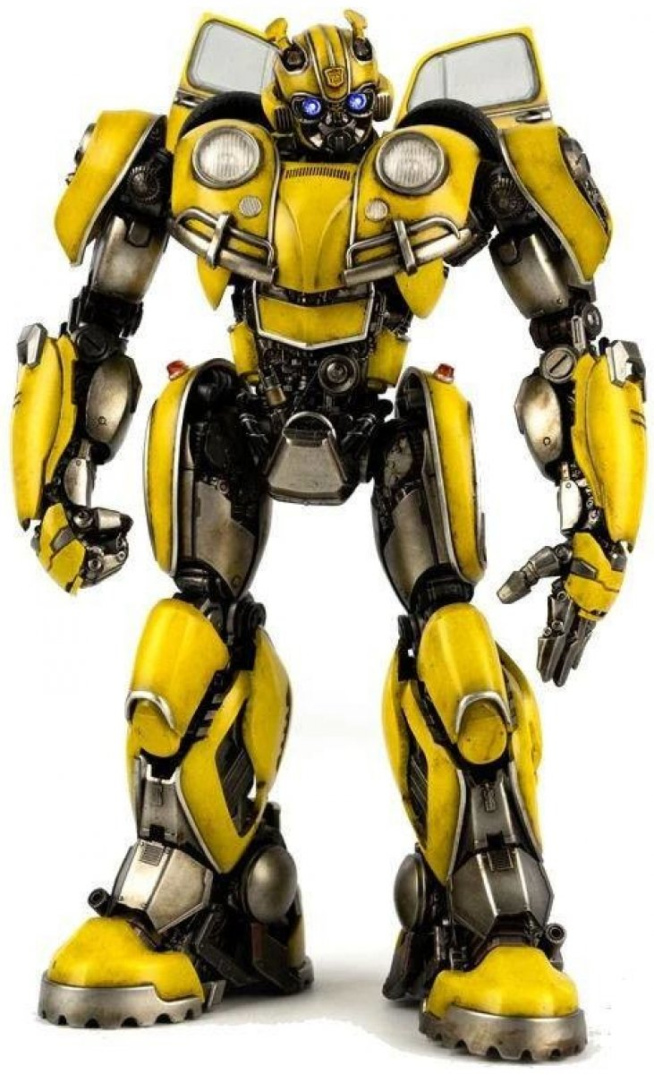
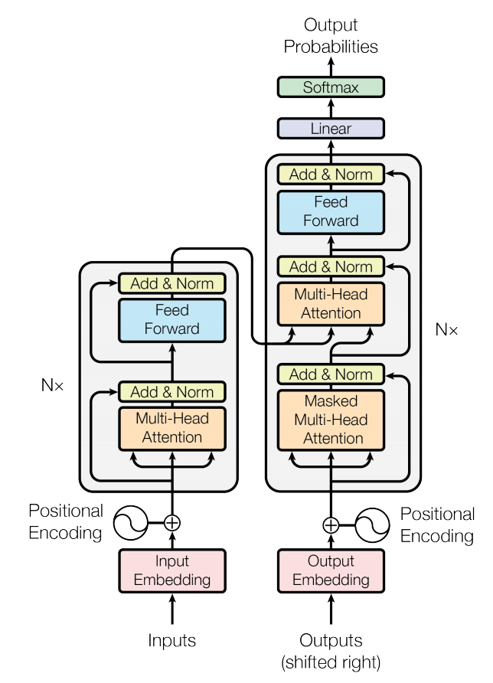
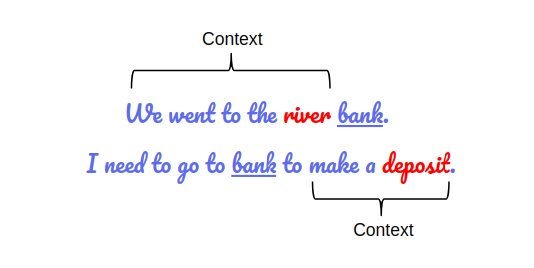
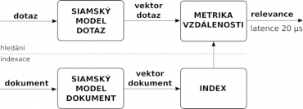
Nejnovější poznatky
Transformers
Nejlepší jazykový model
Jaguár a polysémie
Smolíček a HuggingFace (https://huggingface.co/Seznam/small-e-czech)

Slide 15
Chci být první!
Optimalizace pro vyhledávače (Search engine optimization)
SEO
Faktory na stránce (on-page)
Faktory mimo stránku (off-page)
Přidat stránku do vyhledávání
IndexNow
https://napoveda.seznam.cz/cz/fulltext-hledani-v-internetu/optimalizace-webu/
https://developers.google.com/search/docs/beginner/seo-starter-guide

Slide 16
Zajímavé odkazy
Seznam vyhledávaní
https://blog.seznam.cz/stitek/vyhledavani/
https://blog.seznam.cz/2021/10/diky-neuronove-siti-jsme-zlepsili-vysledky-vyhledavani-a-detekujeme-clickbaitove-titulky/
https://www.root.cz/clanky/rychla-oprava-dotazu-ve-vyhledavaci-pomoci-neuronovych-siti/
https://www.root.cz/clanky/jazykove-modely-pro-vyhledavani-naucte-stroj-chapat-vyznam-jazyka/
Evoluce zpracování přirozeného jazyka
https://medium.com/analytics-vidhya/evolution-of-natural-language-processing-nlp-ac941b6523e9

Slide 17
Ukázka
https://github.com/pro0255/MATD/blob/master/exercises/9/9.ipynb

Slide 18
Otázky?

Slide 19
Moc děkuji za pozornost!

